Slide 1
코인고스트 3차 개발

Slide 2
알리고

Slide 3
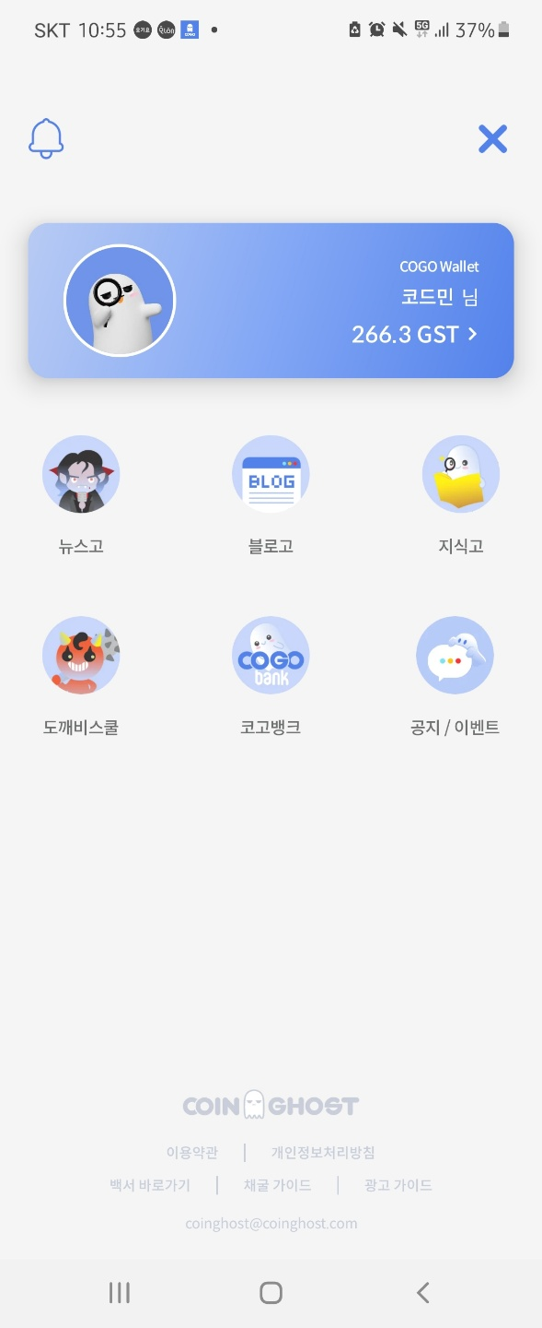
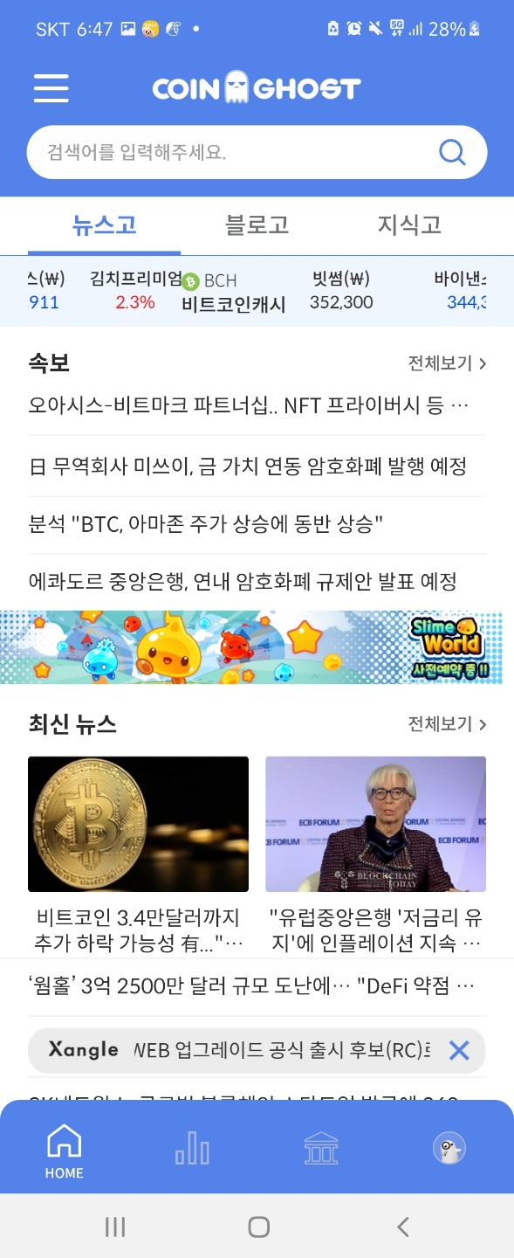
PAGE : ‘알리고’ 진입경로
DESCRIPTION
햄버거 탭에서의 위치 “뉴스고 블로고 지식고 알리고 위키고 도깨비스쿨
코고뱅크 공지/이벤트”
2. 메인페이지 노출 (탭 생성)
알리고만 강조 필요! Ex) “굵은 글씨“ or “작은 아이콘 달기＂등
1
2
뉴스고 블로고 지식고 알리고
알리고
위키고

Slide 4
< 알리고
PAGE : ‘햄버거 탭바에서 들어갔을 때＇
DESCRIPTION
배너 –클릭 시 반응 없음
카테고리 – 각 게시판 성격은 동일
본문 - 최신글 일수록 상위노출
- 무한 스크롤
- 각 게시글 클릭 시 게시글상세
(블로고 게시글 상세와 동일)
1
가장 빠르게 ! 한눈에 모아보는 !
‘신규 상장’, ‘AMA’, ‘에어드랍 정보’
신규상장 AMA 에어드랍
2
이미지
게시글 제목제목 제목
(NEW OR 종료)
이미지
바나나톡, GATE IO 상장 2월 10일 상장 !
NEW
이미지
코인고스트, 업비트 2월 20일 상장!
NEW
3
이미지
셀럽플러스, 포블게이트 12월 18일 상장!
종료
이미지
셀럽플러스, 포블게이트 12월 18일 상장!
종료
이미지
셀럽플러스, 포블게이트 12월 18일 상장!
종료

Slide 5

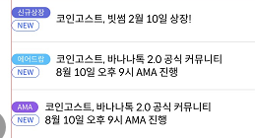
< 알리고
PAGE : ‘메인화면’의 알리고
DESCRIPTION
달 구분
관리자가 지정하는 ‘종료일＇ 기준으로 달에 속함.
실제 시간을 기준으로 달이 넘어감
Ex) 2월 18일-> 이번달은 2월 / 다음달은 3월 3월1일이 되면 이번달은 3월 / 다음달은 4월
(이전달의 종료 데이터들은 무한스크롤을 지원하는 ‘햄버거 탭바’에서의 알리고에 남음)
-다음달 데이터가 하나도 없을 시, ‘다음달’ 표기는 아예 나타나지 않음
2. 이번달에 업로드한 모든 데이터가 노출
위에서 부터 ‘종료일＇이 긴박한 순으로
EX) 02/07, 02/10, 02/13, 02/14 순서
이벤트 종료일 당일 게시글을 당일까지 떠잇다가, 12시 자정부터 사라짐
뉴스고 블로고 지식고 알리고
이번달
2
1
다음달

Slide 6
위키고

Slide 7
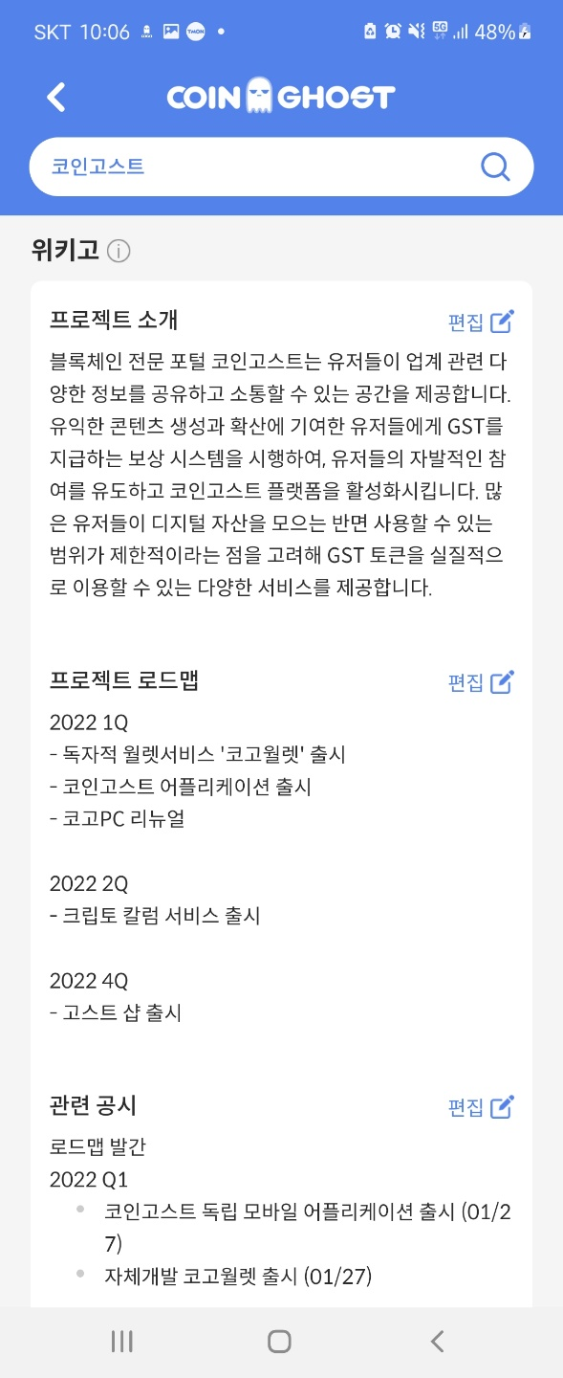
PAGE : ‘위키고’ 진입경로
DESCRIPTION
1. 햄버거 탭 내 위치 “뉴스고 블로고 지식고 알리고 위키고 도깨비스쿨
코고뱅크 공지/이벤트”
2. 해당 프로젝트 검색 시 노출
(변동 없음)
1
2
알리고
위키고

Slide 8

위키고
1
PAGE : ‘위키고’ 햄버거 탭바에서 들어간 메인 페이지
DESCRIPTION
검색 창
‘토큰심벌로 검색해주세요 EX) BTC, ETH ‘
의 메시지가 떠있음
2. 배너 (클릭 시 반응 없음)
3. 코고에 등록되있는 프로젝트 전체 노출
(토큰심벌 / 프로젝트 한글명)
각각의 프로젝트 클릭 시 위키고 편집창으로 연결
터치 스크롤!
순서는 알파벳 순 A~Z 첫번째 알파벳이 A로 동일하면, 두번째 알파벳 A~Z
토큰심벌로 검색해주세요
Ex) BTC,ETH
모든 코인정보를 한눈에!
코고 위키피디아 ‘위키고’
신규 업데이트 시 1GST
편집 시 1GST
2
관리자의 승인 후 채굴 및 반영됩니다.
토큰심벌
프로젝트명
ANN 앤트코인
BNA 바나나톡
BTC 비트코인
CFNB 커피엔비
DOGE 도지코인
EGG 달걀코인
EMP 엠파이어드라큘라
EMP EMPIRE MOTOR PLATFORM
FOX 여우코인
FEED 먹이코인
GST 코인고스트
…
…
..
..
…
..
..
3

Slide 9
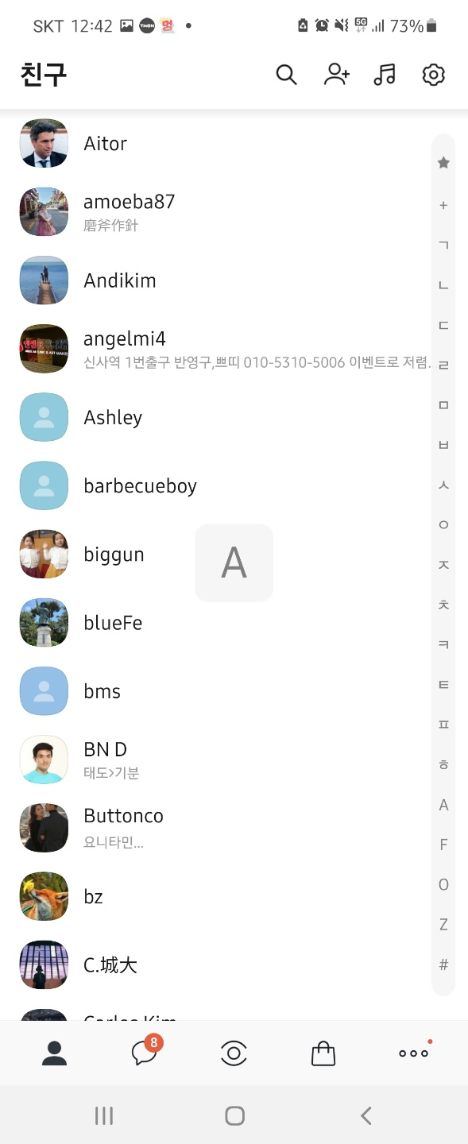
위키고
위키고
PAGE : ‘위키고’ 메인페이지
DESCRIPTION
1번 영역 중 아무곳을 터치하여 스크롤 하려고 하면, 2번이 생김.
2번은 터치를 떼면 3초 후 사라짐
순서 : 알파벳-> 숫자
(숫자로 시작하는 토큰심벌은 없는것으로 아는데 만약에 있다면 이 순서요..)
각 알파벳을 클릭하면, 해당 알파벳의 시작점으로 이동 EX)
토큰심벌로 검색해주세요
Ex) BTC,ETH
토큰심벌로 검색해주세요
Ex) BTC,ETH
모든 코인정보를 한눈에!
코고 위키피디아 ‘위키고’
모든 코인정보를 한눈에!
코고 위키피디아 ‘위키고’
관리자의 승인 후 채굴 및 반영됩니다.
1
관리자의 승인 후 채굴 및 반영됩니다.
토큰심벌
토큰심벌
프로젝트명
A
B
C
D
E
F
G
H
I
J
K
L
M
N
O
P
Q
…
1
2
3
…
2
프로젝트명
ANN 앤트코인
BNA 바나나톡
BTC 비트코인
CFNB 커피엔비
DOGE 도지코인
EGG 달걀코인
EMP 엠파이어드라큘라
EMP EMPIRE MOTOR PLATFORM
FOX 여우코인
FEED 먹이코인
GST 코인고스트
…
…
..
..
…
..
..
ANN 앤트코인
BNA 바나나톡
BTC 비트코인
CFNB 커피엔비
DOGE 도지코인
EGG 달걀코인
EMP 엠파이어드라큘라
EMP EMPIRE MOTOR PLATFORM
FOX 여우코인
FEED 먹이코인
GST 코인고스트
…
…
..
..
…
..
..

Slide 10
위키고
위키고
PAGE : ‘위키고 검색결과 없을 때‘
DESCRIPTION
1. 프로젝고에 등록된 프로젝트가 아닐 시 검색결과 없음
2. 토큰심벌 검색이 아닐 시 검색결과 없음
3. 프로젝고 등록요청은 액션만 보여줘도 상관없음. 관리자로 넘어오면 더 좋지만…논의 필요
토큰심벌로 검색해주세요
Ex) BTC,ETH
DKSDF
모든 코인정보를 한눈에!
코고 위키피디아 ‘위키고’
‘DKSDF’는 프로젝고에 등록되지 않은 프로젝트입니다.
관리자의 승인 후 채굴 및 반영됩니다.
코인고스트
프로젝고에
등록요청하기
프로젝고 등록요청
토큰심벌
프로젝트명
ANN 앤트코인
BNA 바나나톡
BTC 비트코인
CFNB 커피엔비
DOGE 도지코인
EGG 달걀코인
EMP 엠파이어드라큘라
EMP EMPIRE MOTOR PLATFORM
FOX 여우코인
FEED 먹이코인
GST 코인고스트
…
…
..
..
…
..
..
프로젝트명
토큰심벌
필수입력 (영문/한글 모두 가능)
필수입력 (영문만 가능)
요청하기
요청이 완료되었습니다!
검색결과 없을 때

Slide 11
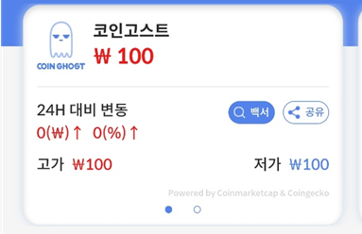
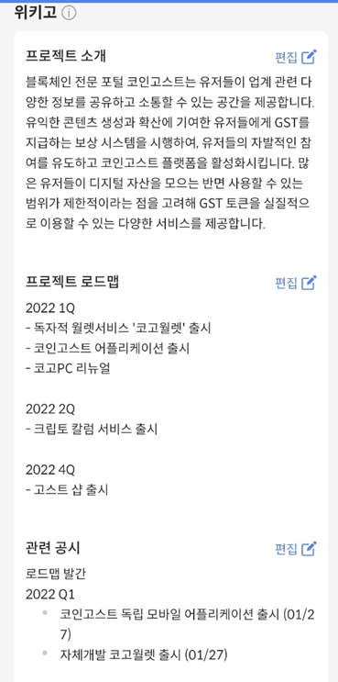
위키고
위키고
PAGE : ‘위키고 검색결과 있을 때
DESCRIPTION
프로젝고에 등록된 프로젝트 중 유저가 검색한 ‘토큰심벌＇과 일치하는 프로젝트는 다 뜸 (노출 순서는 상관없음)
각 프로젝트 클릭 시 해당 프로젝트 위키고 창 ‘만’ 뜸
3번선을 기준으로 상부는 고정,
하부는 프로젝트 클릭 시 위키고 창으로 변화
Ex) 유저가 검색결과 중 EMP/엠파이어드라큘라를 눌렀다면?
BNA
EMP
3
프로젝고 검색결과 ‘1건＇
프로젝고 검색결과 ‘2건＇
1
토큰심벌
프로젝트명
토큰심벌
프로젝트명
EMP 엠파이어드라큘라
EMP EMPIRE MOTORS PLATFORM
위키고
BNA 바나나톡
EMP
2
검색결과가 하나일 때
검색결과가 두개일 때

Slide 12
위키고
PAGE : ‘위키고 상세페이지’
DESCRIPTION
프로젝고 + 위키고
(TALK빠짐)
단, 일반검색에서 가는 위키고는 변동없음.

